Slide 1
Alotropia
Zjawisko występowania pierwiastka chemicznego w kilku odmianach różniących się budową wewnętrzną, a więc także właściwościami fizycznymi i chemicznymi

Slide 2
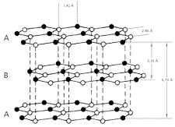
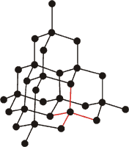
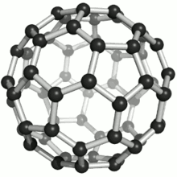
 |  | Wiązania | Hybrydyzacja
Grafit
Diament
Fulereny
W warstwie, każdy atom węgla jest połączony z 3 atomami węgla silnymi wiązaniami kowalencyjnymi.
Odległości między atomami węgla między warstwami są ok 2,5 razy większe niż w warstwie.
sp²
struktura płaska trójkątna
Każdy atom węgla jest połączony z 4 atomami węgla wiązaniem kowalencyjnym.
sp³
struktura tetraedryczna
Każdy atom węgla jest połączony z 3 atomami węgla wiązaniami kowalencyjnymi.
sp²

Slide 3
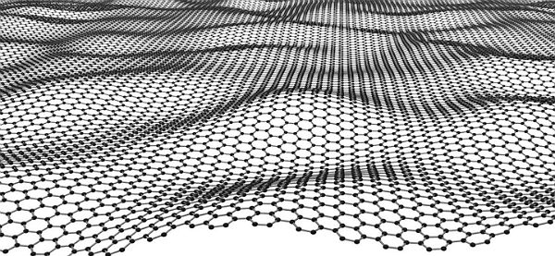
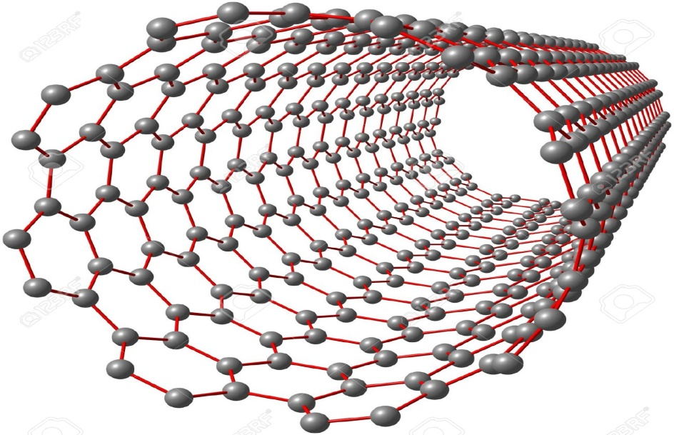
Grafen
Nanorurki

Slide 4
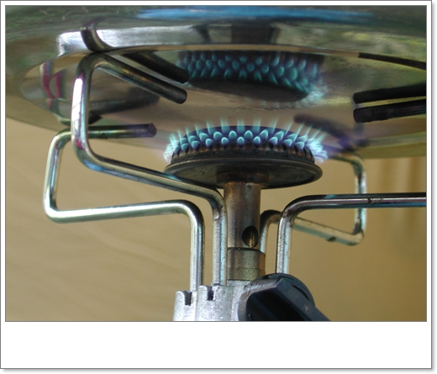
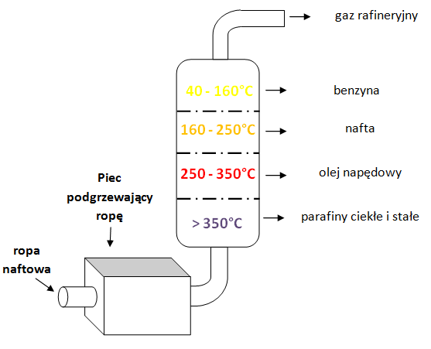
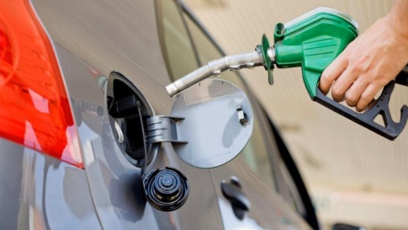
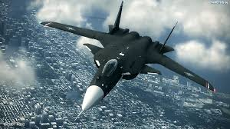
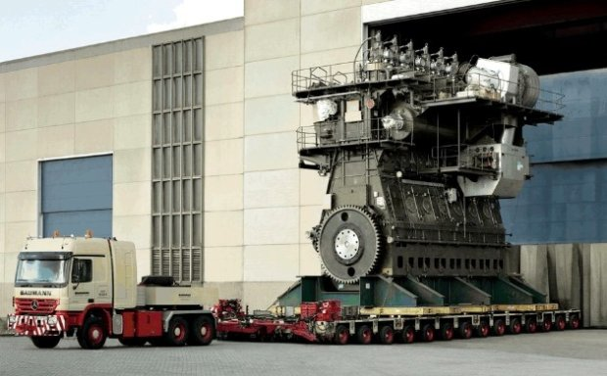
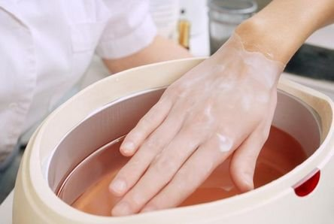
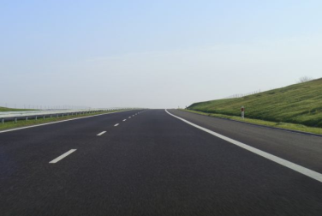
Destylacja frakcyjna ropy naftowej

Slide 5
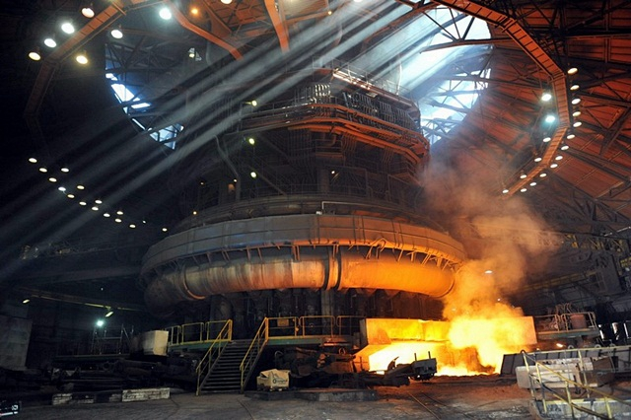
Piroliza węgla
(sucha destylacja, koksowanie węgla)
- Ogrzewanie węgla kamiennego w temp. 1000°C bez dostępu powietrza
Produkty pirolizy węgla
Gaz koksowniczy
(H₂, CH₄, N₂, CO)
Gaz opałowy
Surowiec do syntez chemicznych
Woda pogazowa
(H₂O, NH₃, sole amonu)
Nawozy sztuczne
Surowiec do produkcji amoniaku i siarczanu (VI) amonu
Smoła węglowa
Nawozy sztuczne
Rozpuszczalniki
barwniki
Koks
(zawiera 97% węgla)
Paliwo
Reduktor
Produkcja karbidu (CaC₂)
Produkcja gazu syntezowego (mieszanina CO i H₂)

Slide 6
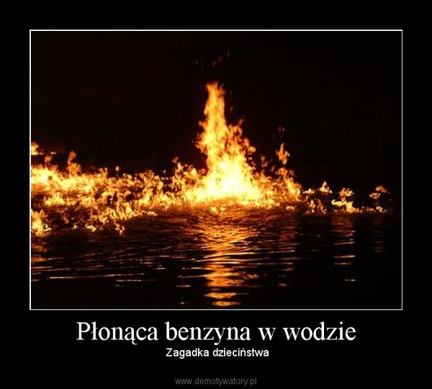
Benzyna – właściwości i otrzymywanie
Benzyna
- Mieszanina węglowodorów zawierających od 5 – 12 atomów węgla w cząsteczce.
Właściwości:
Lotna ciecz
Bezbarwna
Nierozpuszczalna w wodzie
Gęstość mniejsza od wody
Łatwo palna
Charakterystyczny zapach

Slide 7
Kraking
- Reakcja rozkładu alkanów o dużych cząsteczkach (długich łańcuchach węglowych) prowadzona w obecności katalizatorów.
Nazwa podstawnika | Wzór podstawnika
metylo | -CH₃
etylo | -CH₂-CH₃ lub –C₂H₅
propylo | -CH₂-CH₂-CH₃ lub - C₃H₇
butylo | -CH₂-CH₂-CH₂- CH₃ lub - C₄H₉
cyklopentylo

Slide 8
Liczba oktanowa
- Odporność benzyny na spalanie stukowe.
Węglowodory o łańcuchach prostych spalają się wybuchowo, tzw. spalanie stukowe, szybkie, nierównomierne.
Węglowodory rozgałęzione mają dużą odporność na spalanie stukowe.
Najwyższą liczbę oktanową ma izooktan (LO=100), najniższą – heptan (LO=0).
Środki przeciwstukowe – podwyższają liczbę oktanową (jodyna, tetraetyloołów, etanol, eter metylo-tertbutylowy, eter etylo-tertbutylowy).
Środki przeciwstukowe w benzynie bezołowiowej powodują jej niecałkowite spalanie, dlatego stosuje się katalizatory, które umożliwiają przekształcenie szkodliwych dla środowiska gazów w CO₂, H₂O i N₂.
Reforming – izomeryzacja (podwyższa liczbę oktanową).

